Slide 1

PRACA Z MAPĄ
www.gopr-krynica.pl

Slide 2
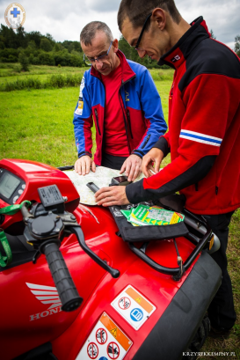
Orientowanie mapy
Mapa jest zorientowana wtedy, gdy wszystkie kierunki na mapie są równoległe do odpowiadających im kierunków w terenie, zaś górna ramka mapy zwrócona jest na północ.
Mapę można zorientować według linii i przedmiotów terenowych (orientowanie geometryczne) lub za pomocą kompasu (orientowanie magnetyczne).

Slide 3
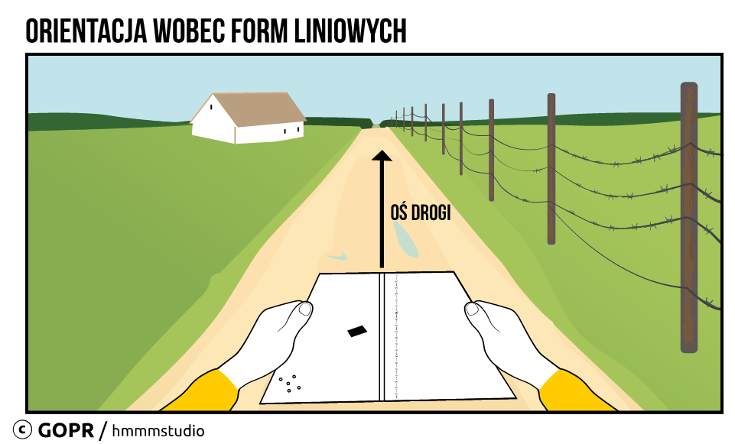

Slide 4
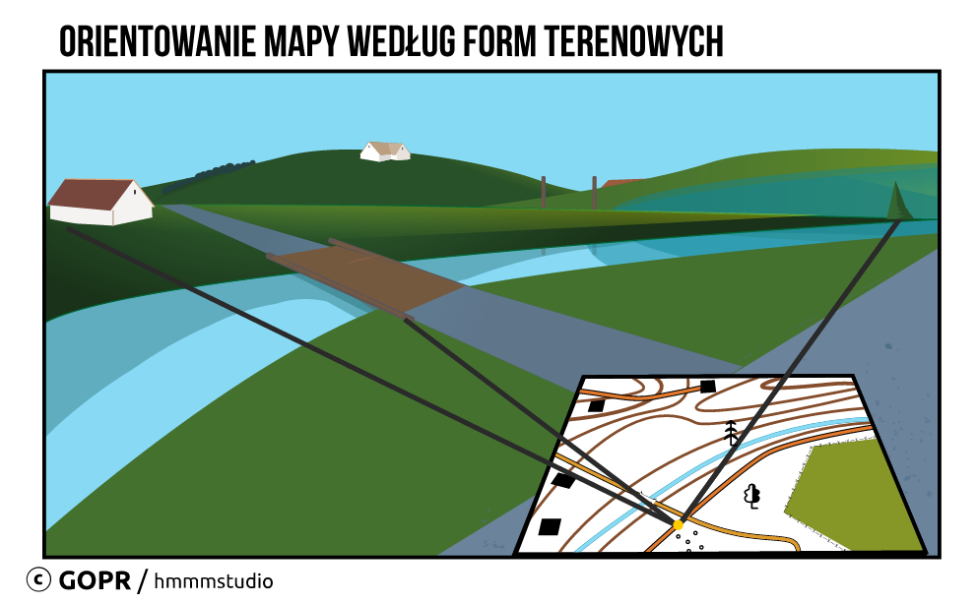

Slide 5
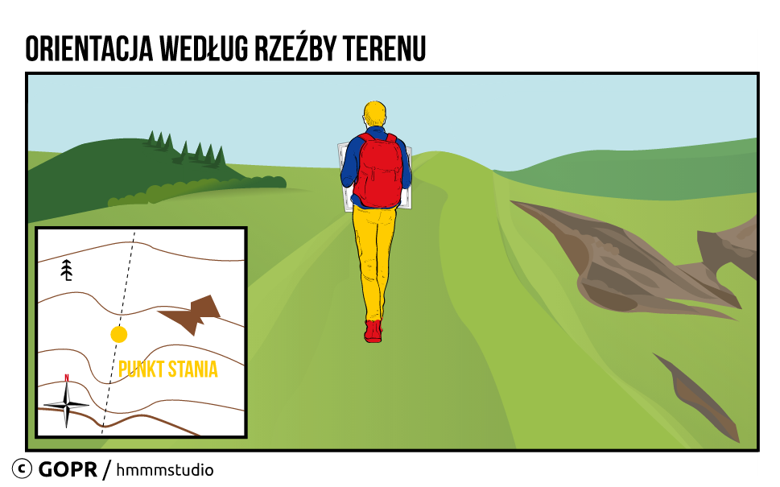

Slide 6
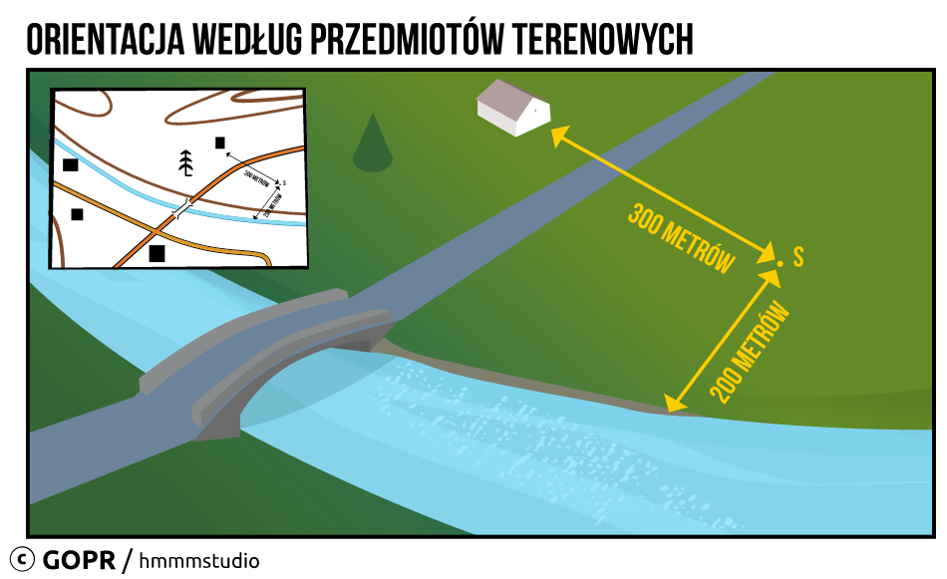

Slide 7
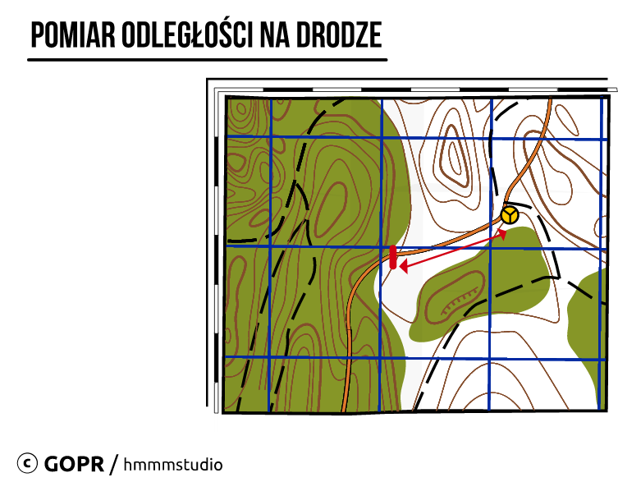

Slide 8
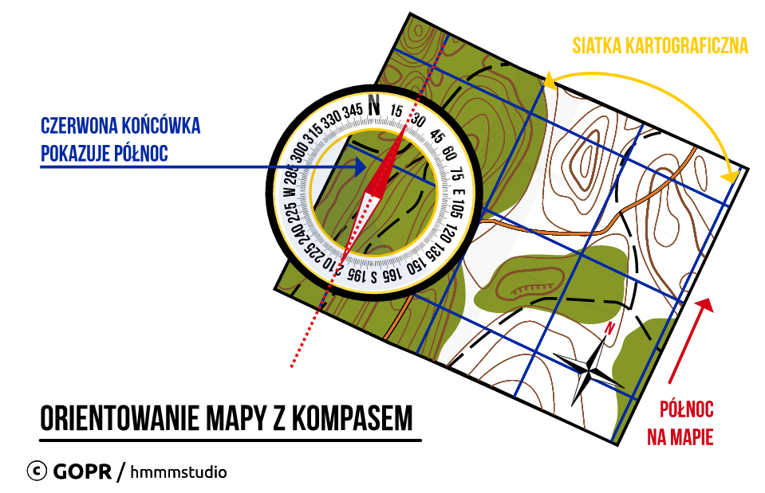

Slide 9
„TRZY PÓŁNOCE”
północ geograficzna lub rzeczywista
północ magnetyczna lub kompasowa
północ topograficzna

Slide 10
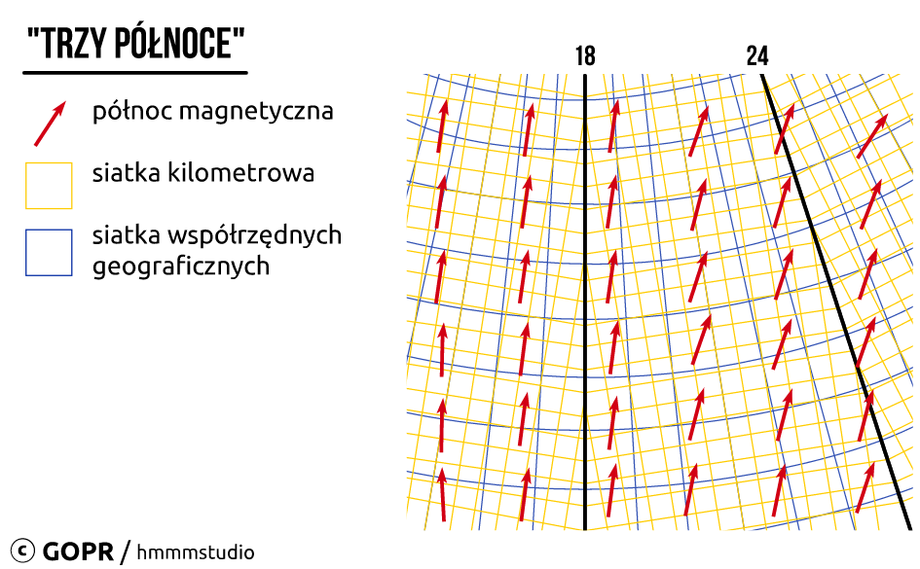

Slide 11
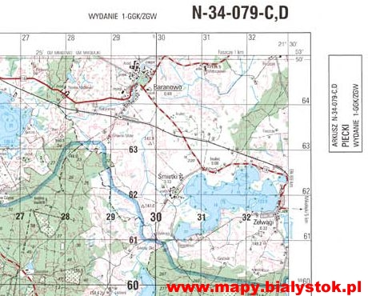
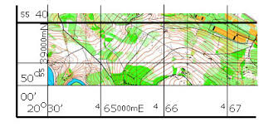

Slide 12
Miejsce stanie
Jestem tutaj ! – wskazanie na mapie
Miejsce stania można określać według:
przedmiotów liniowych,
Terenowych
rzeźby terenu.

Slide 13
Określanie pozycji podczas marszu po drodze

Slide 14
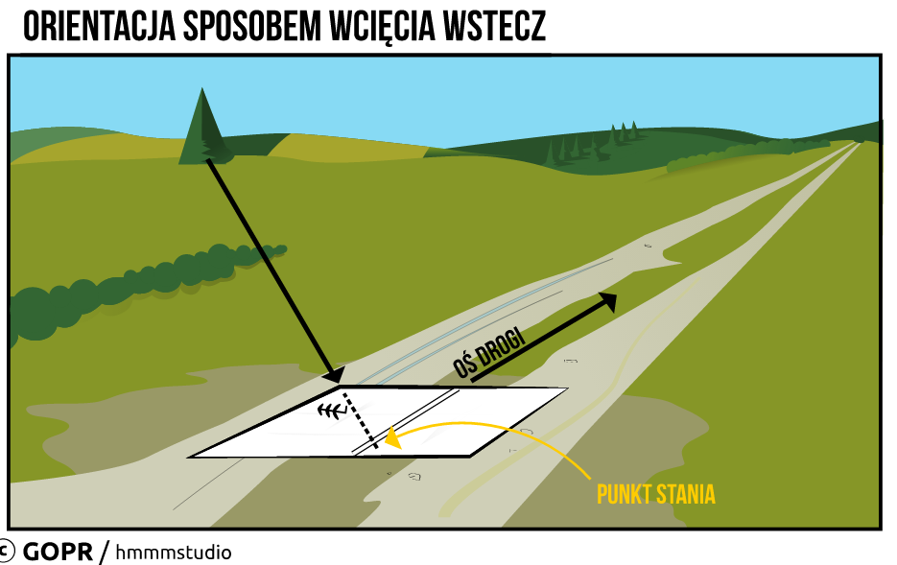

Slide 15
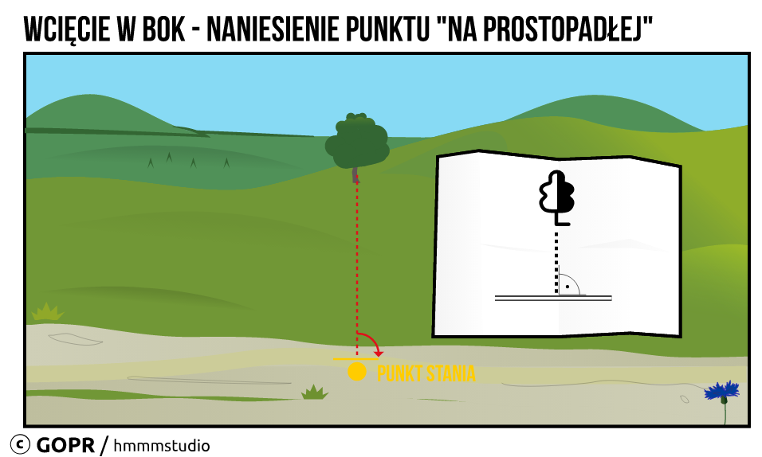

Slide 16
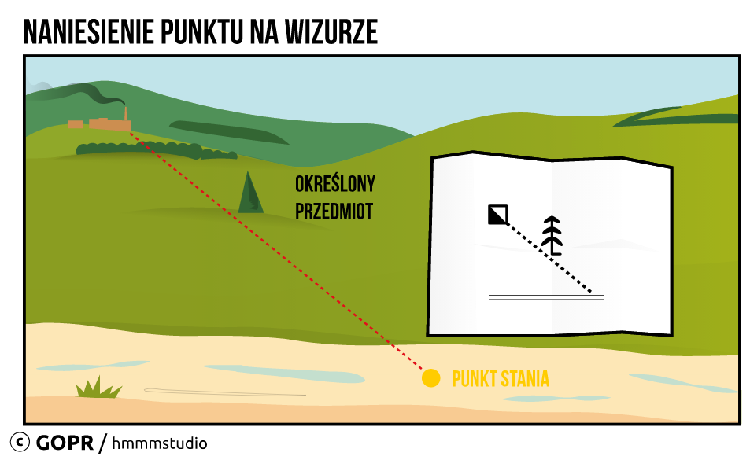

Slide 17
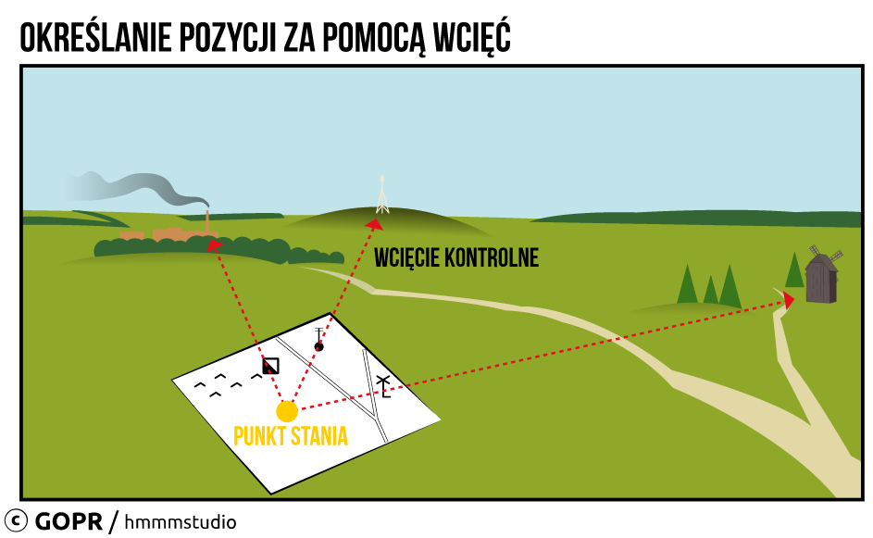
Określanie pozycji podczas marszu po bezdrożach

Slide 18
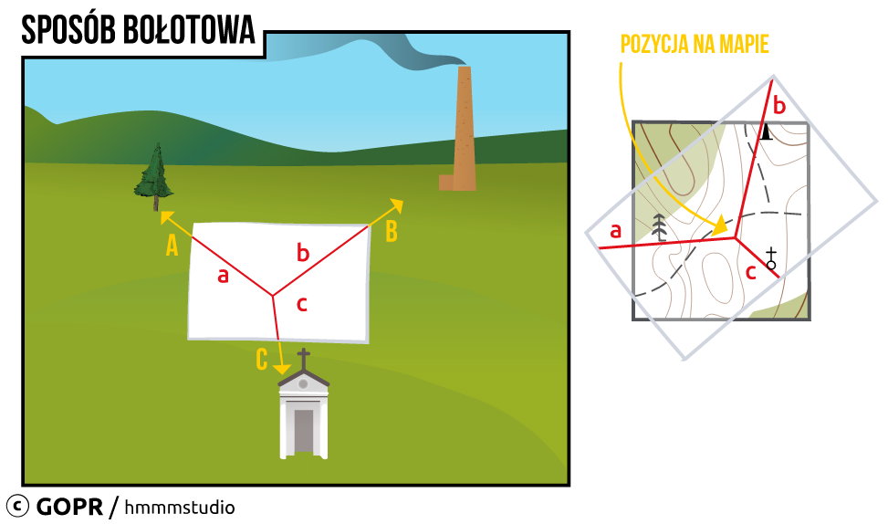

Slide 19
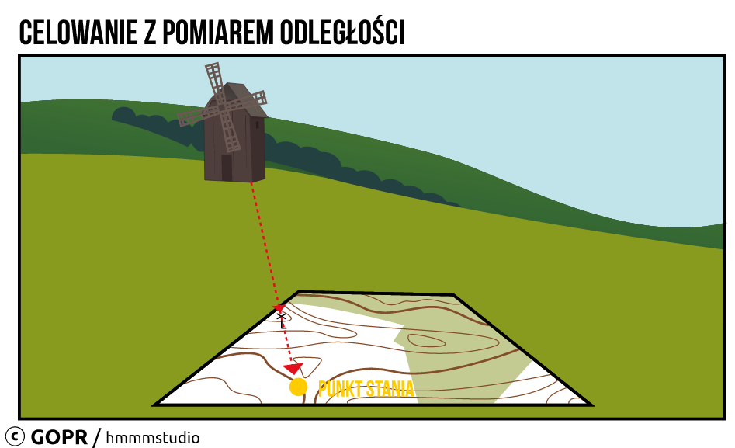

Slide 20
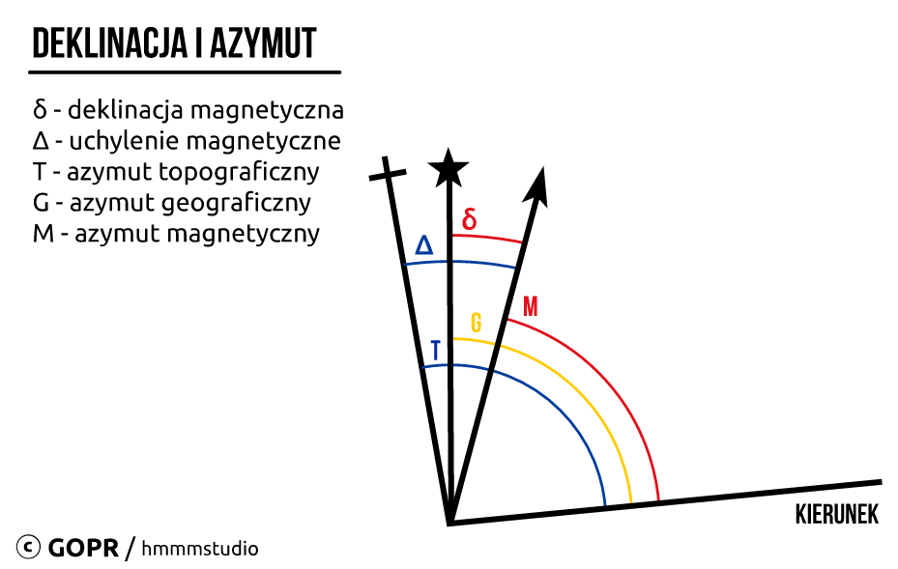

Slide 21
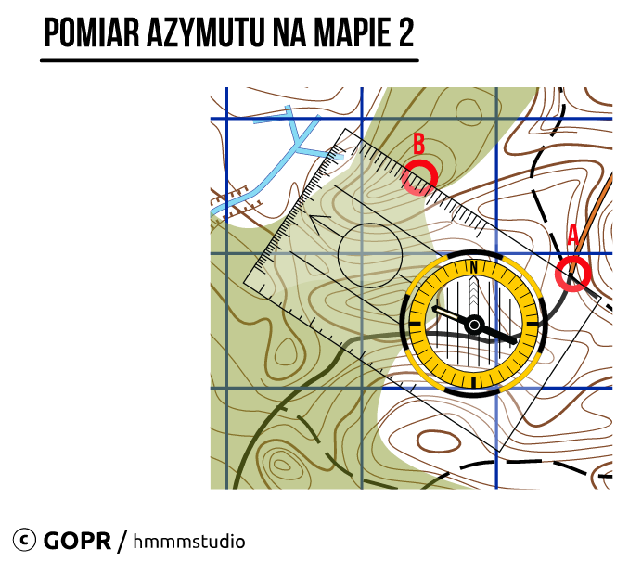

Slide 22
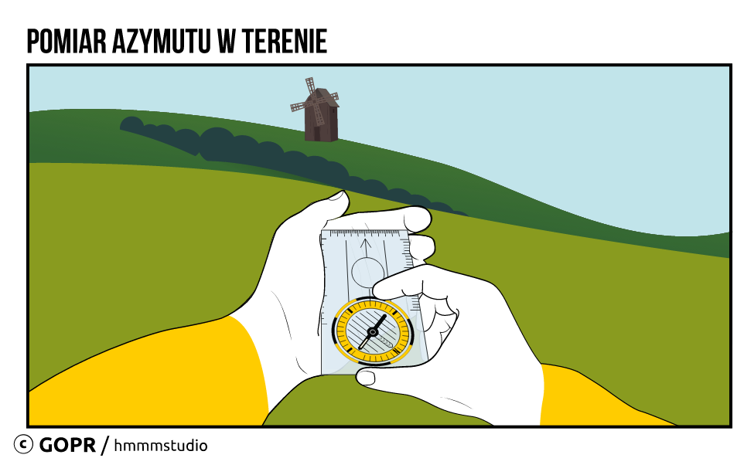

Slide 23
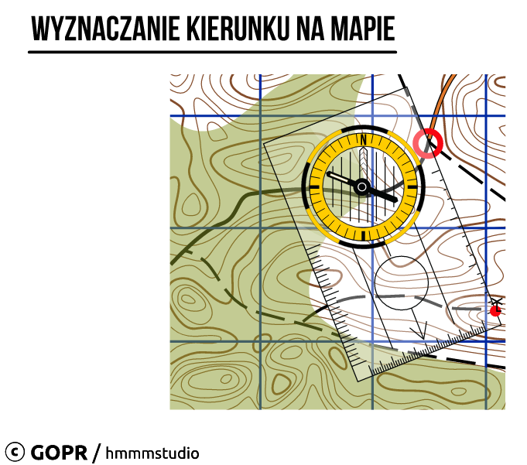

Slide 24
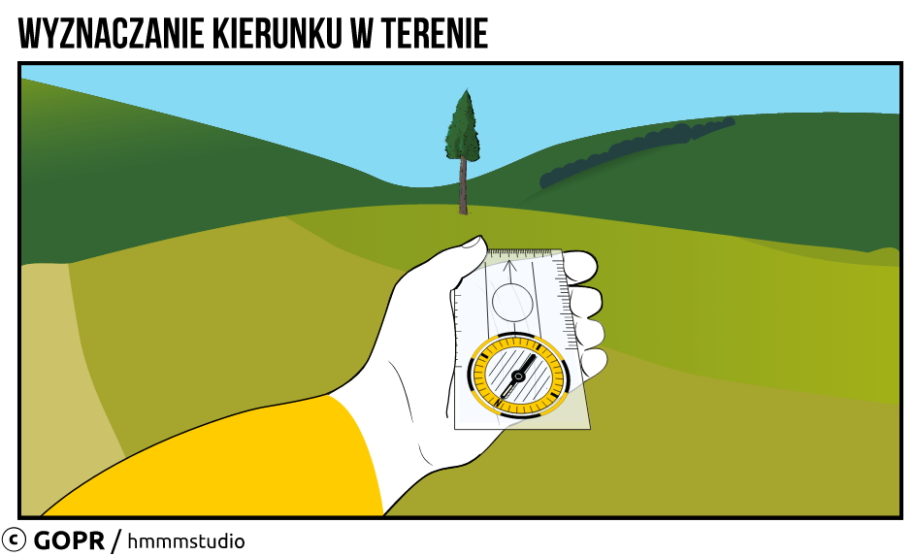

Slide 25
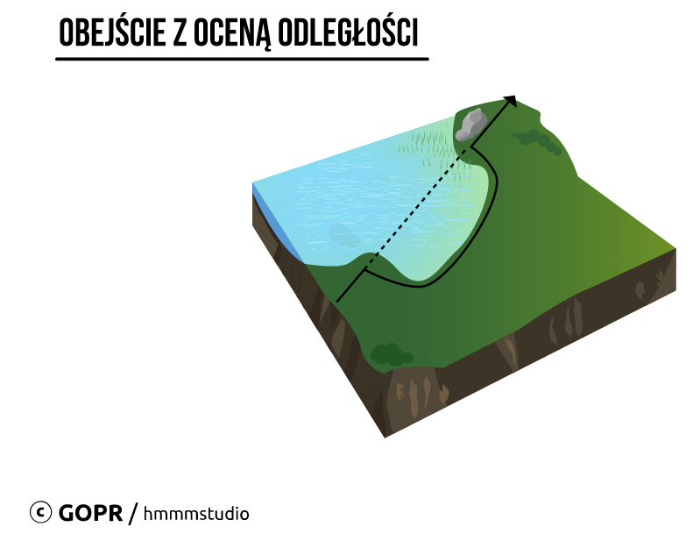

Slide 26
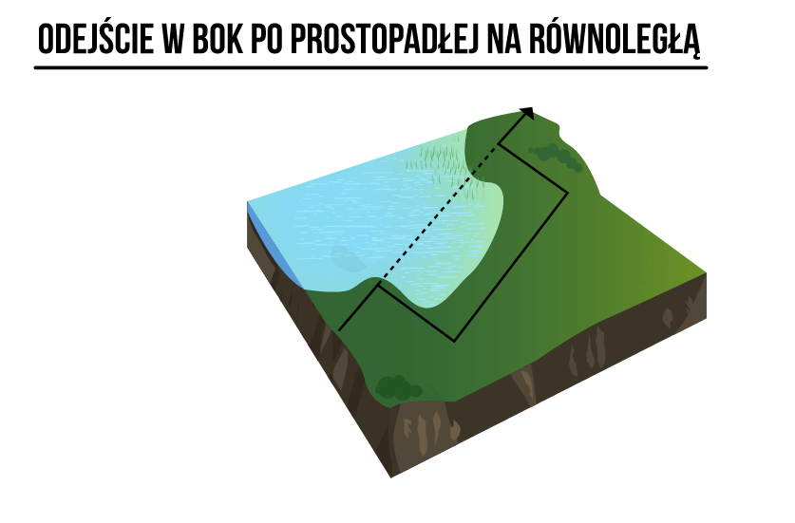

Slide 27
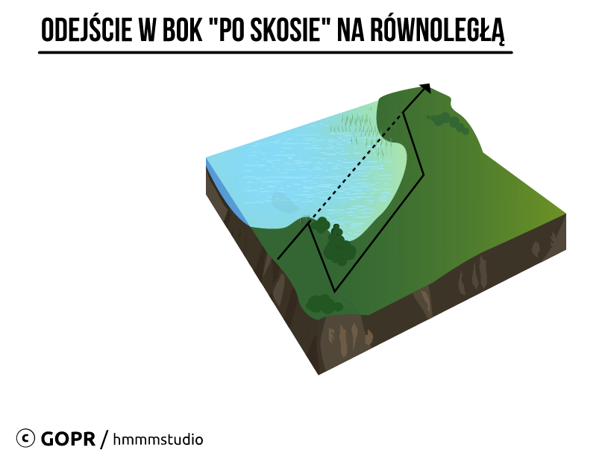

Slide 28
Ocena odległości w terenie
Czas przejścia
Liczenie kroków (parokroków)
Ocena odległości przez porównanie

Slide 29
metoda odległości „na oko”
odległość | Rodzaj przedmiotów i ich widoczność
5 km | widać pojedyncze małe domy
4 km | widać okna w domach
3 km | widać kominy na dachach
1-2 km | widać oddzielne drzewa, krzaki i pojedyncze osoby
900-1000m | widać kontury człowieka, zarysy i pnie drzew
700-800m | widać ogólny zarys człowieka; na drzewach widać grube gałęzie
500-600m | widać ruchy rąk i nóg; na drzewach widać gałęzie
300-400m | da się odróżnić w zarysach nakrycie głowy, ubiór; na drzewach widać pojedyncze gałązki
250-300m | da się odróżnić owal twarzy, kolory w ubiorze, rodzaje drzew
150-200m | odróżnia się zarys twarzy, szczegóły ubioru; na drzewach widać pojedyncze liście
70-100m | widać części twarzy: oczy, nos, usta; można rozróżnić kształt liści na drzewach oraz korę pni

Slide 30
Wykorzystanie pomiaru kąta w tysięcznych do obliczenia odległości
tysięczna to kąt, pod jakim widać łuk o długości jednego metra z odległości 1 kilometra. Pełne koło to 6.000 lub 6.400
„szybkie miary”:
1 milimetr na linijce w wyciągniętej ręce: ≈ 2 tys.
szerokość ołówka w wyciągniętej ręce: ≈ 15 tys.,
szerokość palców w wyciągniętej ręce:
kciuk ≈ 40 tys.
wskazujący ≈ 35 tys.
wskazujący i środkowy ≈ 70 tys.
3 palce środkowe ≈ 100 tys.
4 palce (bez kciuka) ≈ 125 tys.
szerokość dłoni na wyciągniętej ręce ≈ 200 tys.

